Slide 1




Frontend di Dunia Kerja
Frontend adalah bagian penting dari web development yang berkaitan dengan antarmuka pengguna (UI) dan pengalaman pengguna (UX). Memahami peran frontend dalam dunia kerja sangat penting bagi siapapun yang ingin berkarier di bidang pengembangan web.
by Randddz Pratama

Slide 2


Apa itu Frontend?
Frontend adalah bagian dari pengembangan web yang bertanggung jawab atas tampilan dan interaksi pengguna dengan website. Frontend developer menggunakan bahasa pemrograman seperti HTML, CSS, dan JavaScript untuk membangun antarmuka yang menarik, responsif, dan mudah digunakan.
Antarmuka Pengguna
Interaksi Pengguna
Tampilan dan desain website, seperti tata letak, warna, dan gambar.
Fungsionalitas website, seperti tombol, formulir, dan animasi.
Pengalaman Pengguna
Kesan pengguna saat berinteraksi dengan website, seperti kecepatan, kemudahan navigasi, dan estetika.

Slide 3

Keterampilan Dasar Frontend
Keterampilan dasar frontend sangat penting untuk membangun website yang berfungsi dengan baik. Berikut beberapa keterampilan dasar yang perlu dipelajari:
1
HTML
2
CSS
Bahasa pemrograman yang digunakan untuk membangun struktur dasar website, seperti judul, paragraf, dan gambar.
Bahasa pemrograman yang digunakan untuk mengatur tampilan website, seperti warna, font, dan tata letak.
3
JavaScript
4
Framework
Bahasa pemrograman yang digunakan untuk menambahkan interaksi dan fungsionalitas ke website, seperti animasi, formulir, dan efek.
Kerangka kerja yang membantu mempercepat proses pengembangan dengan menyediakan struktur kode dan komponen siap pakai.

Slide 4
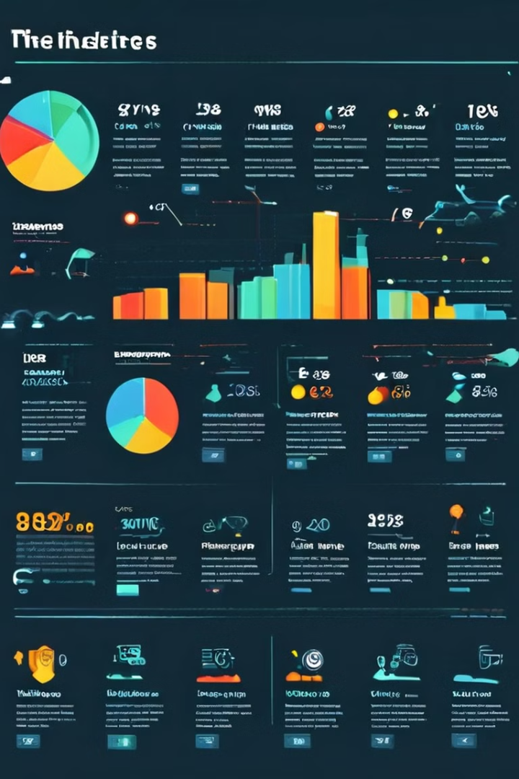
Perkembangan Teknologi Frontend
Teknologi frontend terus berkembang dan menghadirkan peluang baru bagi developer. Berikut beberapa tren teknologi frontend saat ini:
1
Framework Modern
React, Vue.js, dan Angular adalah framework populer yang membantu membangun aplikasi web yang kompleks dan interaktif.
2
Pengembangan Mobile
Framework seperti React Native dan Ionic membantu membangun aplikasi mobile dengan menggunakan teknologi web.
3
Server-Side Rendering
Membuat website lebih cepat dan SEO-friendly dengan merender halaman di server sebelum dikirim ke browser.
4
Microservices
Membangun aplikasi web dengan memecahnya menjadi komponen kecil dan independen yang mudah dipelihara.

Slide 5
Tantangan Frontend di Dunia Kerja
Terdapat sejumlah tantangan yang dihadapi oleh frontend developer di dunia kerja. Berikut beberapa contohnya:
Teknologi yang Berubah Cepat
Persaingan Tinggi
Masalah Performa dan Responsivitas
Pasar kerja frontend sangat kompetitif, sehingga developer harus terus meningkatkan keterampilan mereka.
Frontend developer harus terus belajar dan beradaptasi dengan teknologi baru yang muncul.
Membuat website yang cepat dan berfungsi baik di berbagai perangkat merupakan tantangan tersendiri.

Slide 6




Prospek Karir Frontend
Prospek karir frontend sangat cerah di masa mendatang. Permintaan akan frontend developer terus meningkat seiring dengan pertumbuhan industri web dan aplikasi mobile.
Gaji yang Menjanjikan
Frontend developer memiliki gaji yang kompetitif di berbagai perusahaan dan industri.
Permintaan Tinggi
Perusahaan dan organisasi membutuhkan frontend developer untuk membangun website dan aplikasi yang menarik.
Peluang Kerja yang Luas
Frontend developer dapat bekerja di berbagai bidang, seperti e-commerce, media, dan pendidikan.

Slide 7





Persiapan Menjadi Frontend Developer
Untuk menjadi frontend developer, diperlukan persiapan dan pembelajaran yang serius. Berikut beberapa hal yang dapat dilakukan:
Pelajari Dasar-Dasar Pemrograman
Menguasai HTML, CSS, dan JavaScript merupakan langkah awal yang penting.
Pilih Framework yang Tepat
Pilih framework yang sesuai dengan kebutuhan dan minat, seperti React, Vue.js, atau Angular.
Bangun Portofolio
Buat proyek website atau aplikasi yang dapat menunjukkan kemampuan dan keterampilan frontend.
Ikuti Kursus dan Workshop
Tingkatkan keterampilan dan pengetahuan dengan mengikuti kursus dan workshop yang relevan.

Slide 8

Pengalaman Kerja Frontend
Pengalaman kerja sangat penting bagi frontend developer untuk meningkatkan keterampilan dan membangun jaringan profesional.
Magang
Mendapatkan pengalaman praktis di bidang frontend dan mempelajari cara kerja dalam tim.
Proyek Freelance
Mengerjakan proyek freelance untuk membangun portofolio dan mengembangkan keterampilan.
Bergabung dengan Komunitas
Bergabung dengan komunitas frontend untuk belajar dari pengalaman orang lain dan berbagi pengetahuan.

Slide 9

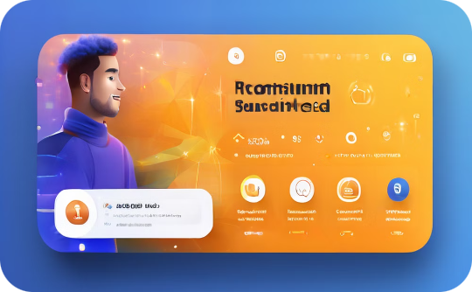
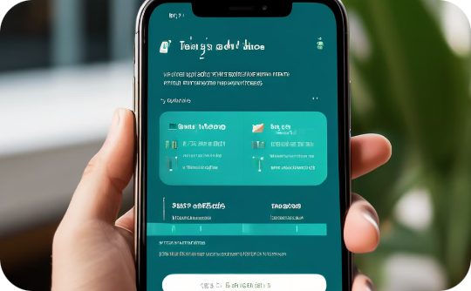
Contoh Proyek Frontend di Dunia Kerja
Frontend developer terlibat dalam berbagai proyek, seperti membangun website perusahaan, aplikasi web, dan aplikasi mobile. Berikut beberapa contohnya:
E-commerce Website
Platform Media Sosial
Aplikasi Mobile
Membangun website toko online dengan antarmuka yang menarik, navigasi yang mudah, dan proses pembayaran yang aman.
Membangun platform media sosial dengan fitur interaktif, seperti profil pengguna, umpan berita, dan pesan.
Membangun aplikasi mobile untuk pemesanan tiket pesawat, hotel, dan transportasi dengan desain yang responsif dan fungsionalitas yang lengkap.

Slide 10

Kesimpulan dan Peluang Pengembangan Diri
Frontend adalah bidang yang terus berkembang dan menawarkan peluang besar bagi developer yang ingin belajar dan beradaptasi dengan teknologi baru. Teruslah belajar, berlatih, dan kembangkan kemampuanmu untuk menjadi frontend developer yang sukses.

